Slide 1
Ә.Сағынов атындағы Қарағанды техникалық университеті Карагандинский технический университет имени А. Сагинова Karaganda Technical University named after A. Saginov
Основы горного производства
(PhD) и.о. доцента кафедры
«Разработка месторождений полезных ископаемых»
Рабатұлы Мұхаммедрахым
Республика Казахстан
город Караганда 2023
1

Slide 2
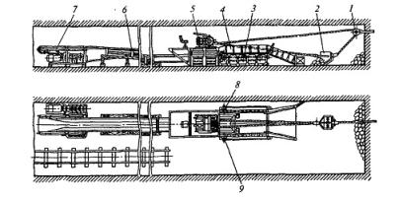
Назначение, классификация, устройство и правила эксплуатации скреперных лебедок
Механизированный погрузочно-доставочный комплекс МПДК-3 предназначен для механизации погрузки и транспортирования горной массы при проведении горизонтальных и наклонных (сверху вниз до 18°) горных выработок в свету не менее 5,8 м2 и высотой не менее 1,85 м.
Комплекс МПДК-3 (рис. 8.1) состоит из скрепера 2, загрузочного устройства 4, скреперной лебедки 5, натяжного устройства 3, роликовых опор 6 и блока 1. Габариты комплекса МПДК-3 позволяют применять его в выработках меньшего сечения.
Рисунок 8.1 – Скреперный комплекс МПДК-3:
1 – блок; 2 – скрепер; 3 – натяжное устройство; 4 – загрузочное устройство; 5 – лебедка; 6 – роликовая опора; 7 – приводная головка конвейера; 8 и 9 – лебедка натяжного устройства
2

Slide 3
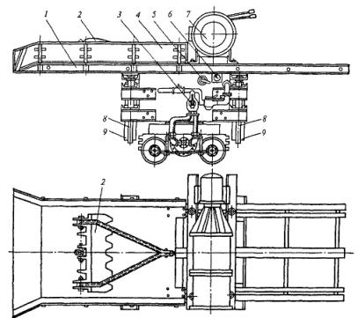
Назначение, классификация, устройство и правила эксплуатации скреперных лебедок
Для проходки горноразведочных выработок рекомендуют применять самоходный гидрофицированный скреперный комплекс (рис. 8.2), состоящий из двух частей: самоходно-монтажной базы и собственно скреперного полка. Самоходно-транспортная база представлена ходовой частью и поворотной платформой машины ППН-1с, дополнительно оборудованной гидравлическими цилиндрами 9, направляющими траверсами 8 подъема скреперного полка 1, гидрораспределителем 5 и пультом управления 3. Скреперный полок 1 представляет собой горизонтальную площадку. На одном конце монтируют лебедку 7 на салазках, позволяющих перемещать ее в транспортное или рабочее положение; другой конец площадки полка — это лоток (желоб) со съемными боковыми ограждениями 4, направляющими скрепер к месту разгрузки. Разгружают скрепер в средней части платформы полка в вагонетки через отверстие, перекрытое решеткой. Самоходную базу гидрофицированного скреперного комплекса используют для перевозки скреперного полка к устью намечаемой к проходке выработки.
Рисунок 8.2 – Самоходный гидрофицированный скреперный комплекс:
1 – полок; 2- скрепер; 3 – пульт управления; 4 – боковое ограждение;
5 -гидрораспределитель с манометром; 6,7 лебедка; 8 – направляющие траверсы; 9 – гидроцилиндры
3

Slide 4
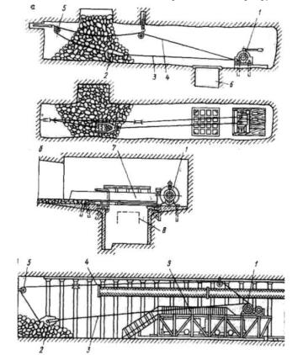
Назначение, классификация, устройство и правила эксплуатации скреперных лебедок
Скреперная установка (рис. 8.3, а) включает в себя скреперную лебедку 1, скрепер 2, головной 3 и хвостовой 4 канаты, концевые и поддерживающие блоки 5. При работе скрепер совершает периодические возвратно-поступательные движения: порожний скрепер перемещается в сторону забоя с помощью хвостового каната, от забоя — с помощью головного каната. Внедряясь в разрыхленную горную массу, скрепер самозагружается и доставляет ее волоком по почве очистной или подготовительной выработки до места разгрузки.
4
Рисунок 8.3 – Доставка руды скреперными установками:
а - в рудоспуск; б - то же с безлюковой загрузкой вагонеток,
в - из подготовительного забоя с загрузкой вагонеток через передвижной полок

Slide 5
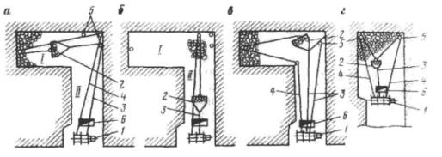
Назначение, классификация, устройство и правила эксплуатации скреперных лебедок
Обычно скреперование руды производят по прямой с использованием двухбарабанной скреперной лебедки. Кроме этого возможно скреперование под углом одной скреперной установкой с доставкой руды в две стадии: вначале — «из-за угла» по выработке I до оси выработки II (рис. 8.4, а), затем по выработке II с предварительной перепасовкой каната на другой концевой блок (рис. 8.4, б). Скреперование под углом осуществляют двумя скреперными установками с последовательной доставкой руды или одной установкой с трехбарабанной лебедкой (рис. 8.4, б), при этом перемещение груженого скрепера «из-за угла» производят правым крайним канатом, а по направлению к рудоспуску по прямой — средним канатом.
Рисунок 8.4 – Схемы скреперных установок: а, б — с двухбарабанной лебедкой при скреперовании под углом в две стадии;
в, г — с трехбарабанной лебедкой при скреперовании соответственно под углом и по площади очистной камеры; 1 — лебедка; 2 — скрепер;
3 — головной канат; 4 — хвостовой канат; 5 — блоки; 6 — рудопуск
5

Slide 6
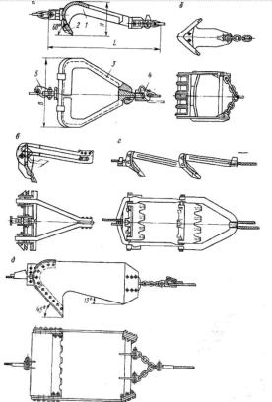
Назначение, классификация, устройство и правила эксплуатации скреперных лебедок
Гребковый скрепер (см. рис. 8.5, а) состоит из корпуса 1, представляющего собой заднюю стенку, рабочая кромка которой снабжена сменным лезвием 2, выполненным из износостойкой хромоникелевой стали, боковых тяг 3 и двух серег 4 и 5 .для крепления головного и хвостового канатов. Благодаря такой конструкции обеспечивается хорошее внедрение гребкового скрепера в крупнокусковую горную массу, но ввиду отсутствия боковых стенок возможны некоторые потери руды по трассе доставки.
Гребковые скреперы выполняют односторонними (см. рис. 8.5, а) или двухсторонними (см. рис. 8.5, б) с двумя рабочими лезвиями. Двухсторонние скреперы в случае переворота в процессе движения по навалу крупнокусковой руды не требуют восстановления их в прежнее положение, однако применение их возможно только в выработках значительной высоты.
Гребковый шарнирно-складывающийся скрепер (см. рис. 8.5, в) обеспечивает хорошее внедрение и заполнение. При холостом ходе благодаря складыванию задней стенки уменьшается сопротивление перемещению скрепера. Он редко опрокидывается и проходит через небольшой просвет под кровлей выработки над навалом руды.
Многосекционные гребковые скреперы выполняют жесткими или шарнирноскладывающимися (см. рис. 8.5, г). Такие скреперы при относительно небольшой ширине обеспечивают большую производительность, чем односекционные, и применяются в выработках шириной 1,6—2 м.
Рисунок 8.4 – Типы скреперов: а - г — гребковые
(а — односторонний жесткий; б — двусторонний жесткий; в — односекционный шарнирноскладывающийся;
г — многосекционный); д — ящичный
6

Slide 7
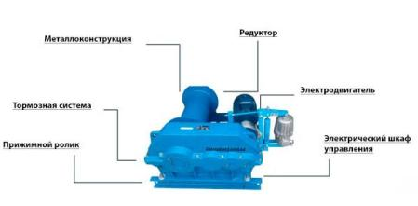
Назначение, классификация, устройство и правила эксплуатации скреперных лебедок
Лебедка электрическая – одно из самых популярных грузоподъемных устройств. Универсальное приспособление используется в строительстве, в производственных цехах, автомобилестроении и в ремонтных мастерских. При компактных размерах характеризуется повышенной мощностью. Делает удобным производственный и ремонтный процесс, позволяет проводить операции с тяжелыми грузами при этом не требует физических усилий оператора (рис. 8.5)
Рисунок 8.5 – Устройство и характеристики электрических лебедок
7

Slide 8
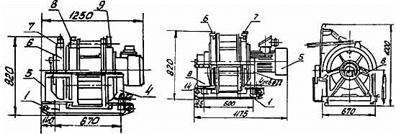
Назначение, классификация, устройство и правила эксплуатации скреперных лебедок
Лебедка 1ЛШВ-01 состоит из следующих основных составных частей: рамы 1, трехступенчатого редуктора, встроенного в барабан, кронштейна правого 4, кронштейна левого 5, фрикциона 6, тормоза фрикциона 7, тормоза рабочего 8, тормоза предохранительного 9. Остальные детали и узлы аналогичны лебедке 1ЛШВ (см. рис. 8.6).
Фрикцион 6 предназначен для плавного присоединения (отсоединения) барабана к приводу, а также для защиты деталей от поломок при перегрузке на канате. Особенностью лебедок 1ЛШВ является применение встроенного в барабан редуктора.
Рисунок 8.6 – Конструкция лебедки 1ЛШВ-01
8

Slide 9
Назначение, классификация, устройство и правила эксплуатации скреперных лебедок
В зависимости от характера скреперных работ различают технологические схемы с использованием скрепера в качестве основного, дополнительного, вспомогательного оборудования. Схему, где скреперы служат основным оборудованием, применяют на вскрышных и добычных работах при разработке пологих пластообразных залежей угля, фосфоритов (рис. 8.7) и других полезных ископаемых, а также на россыпных месторождениях.
Рисунок 8.7 – Схема скреперов при разработке пологих пластообразных залежей угля, фосфоритов
9

Slide 10
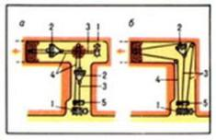
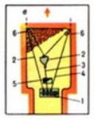
Назначение, классификация, устройство и правила эксплуатации скреперных лебедок
Существенное влияние на эффективность скреперных работ оказывают схемы движения скреперов (рис. 8.8).
Термин "скреперные работы" однозначно применим лишь на открытых разработках. На шахтах, используя скреперные установки, выполняют скреперование — перемещение отбитой горной массы из очистных забоев или на горизонте выпуска руды, куда она поступает под собственном весом. Кроме этой основной операции подобные работы включают также установку скреперных блочков и дробление (взрывное или механическое) кусков руды или породы негабаритных размеров на почве выработок скреперования. Перемещение полезных ископаемых или горных пород осуществляется по горизонтальной или слабонаклонной плоскости, реже в камерах по лежачему боку при угле падения до 3035°. Длина доставки от 1030 до 5060 м и более при размере скреперной выработки по высоте не менее 1,51,8 м.
Рисунок 8.8 – Схемы движения скреперов
10

